Slide 1
Suicidprevention – hur hjälps vi åt för att förebygga självmord?
Mobil Resurs suicidprevention

Slide 2
Presentation
Mobil resurs suicidprevention – Barn & Unga – Anna Thaberman
Mobil resurs suicidprevention – Vuxna – Mikaela Alderlöf, Minna Johansson, Anita Ivarsson

Slide 3
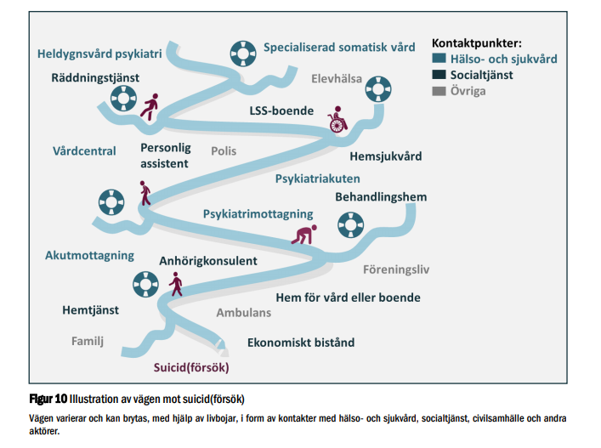

Slide 4
Statistik
I Sverige avlider omkring 1200 personer i suicid varje år. Om även de osäkra fallen räknas in är siffran 1500. 1500/15000/150000.
Suicidtal
Suicid har en nära koppling till psykisk ohälsa och de flesta som tar sitt liv har en bakomliggande psykiatrisk problematik, till exempel depression, som oftast går att behandla.
Under den senaste 20-årsperioden har antalet suicid minskat i alla åldersgrupper utom i gruppen unga och unga vuxna.
Nästan två tredjedelar av de som avlider i suicid är män och högst suicidtal (antal suicid per 100 000 invånare) finns bland män som är 85 år och äldre.
Det finns regionala skillnader i suicid och suicidtalet (antal suicid per 100 000 invånare) varierar också beroende på utbildningsbakgrund och födelseland.

Slide 6
Varför tänker någon på självmord?
En människa som tänker på självmord har ofta drabbats av ett lidande som känns outhärdligt och man känner sig ofta ensam och isolerad.
Personen kan uppleva att inget eller ingen kan hjälpa eller förstå lidandet och den psykiska smärtan.
När man inte kan se någon lösning eller annat sätt att handskas med denna förtvivlan och smärta kan självmord förefalla som den enda utvägen.
När allt känns hopplöst kan det kännas som det inte finns något val.
Jag vill inte dö, bara inte leva

Slide 7
Risk- och skyddsfaktorer
Riskfaktorer
Tidigare suicidförsök
Kön
Ålder
Sociala faktorer (suicid i nätverk, familjesituation, konflikter i nätverket, psykosocial situation)
Utlandsfödda (suicidtalet i ursprungslandet ”följer med”)
Sexuell läggning
Stress (i anamnesen eller i nutid)
Särskilda personlighetsdrag (aggressivitet, lättkränkthet, impulsivitet)
Påverkan av internet (för unga)
Tillgång till medel (vapen, läkemedel etc)
Psykisk sjukdom (90%) – depression, bipolär sjukdom, missbruk/beroende, personlighetsstörning, ångest, PTSD, psykossjukdom, självskadebeteende, ätstörning, neuropsykiatriska tillstånd
Somatisk sjukdom
Skyddsfaktorer
KASAM (upplevelse av meningsfullhet och/eller att ha meningsfulla sammanhang)
Interpersonella egenskaper
Kulturella och religiösa värden
Sunda vanor och rutiner
Avsaknaden av riskfaktorer fungerar istället som skyddsfaktorer!
Om skyddsfaktorer försvinner/förloras ökar risken för suicid. Förändringar ska alltid uppmärksammas!

Slide 8
Varningssignaler

Slide 9
Vanliga myter om suicid
Det går aldrig att hindra en person som har bestämt sig
De som talar om självmord gör det inte
Samtal om självmord kan "väcka den björn som sover”
Självmord inträffar plötsligt, utan förvarning
Personer som talar om självmord försöker manipulera andra för att få uppmärksamhet
En person som har varit djupt deprimerad en tid och nu verkar glad kommer inte att göra ett självmordsförsök eller ta sitt liv
Självmordsnära personer söker sällan läkarhjälp
Om en person verkligen vill ta sitt liv, har ingen rätt att hindra honom/henne

Slide 10
Vad säger jag då?
”När du säger så blir jag orolig för dig, kan du berätta mer?”
”Vem kan du få stöd ifrån just nu?”
”Hur brukar du göra när livet är svårt?”
”Jag vet att hjälp finns att få när man mår som du gör, är det okej att jag berättar mer?”
Livsviljan är stark medan viljan att dö är tillfällig och fluktuerande
”Jag märker en skillnad hos dig som gör mig orolig”
” Jag vet att det har varit tungt för dig sedan xxx, och nu känner jag mig orolig för att du gett upp hoppet om livet, är det så?”
” När man mår så här dåligt som du gör är det vanligt att tänka att det vore bättre att inte finnas alls, har du känt så?” (Psykoedukation)
Var milt auktoritär
Den som är självmordsnära är ofta utmattad och oförmögen att se vägar ut ur sitt lidande. En viktig uppgift för personer i omgivningen är att hjälpa till med det.
Förstärk skyddande faktorer! Hjälp personen vidare! Lyssna, bekräfta, skapa hopp !

Slide 11
Vem ska hjälpa? Vem ska jag lotsa vidare till?
För att avvärja suicid, ring 112
Vid akuta lägen – Psykiatrisk akutmottagning 019-602 56 00 dygnet runt, 019-602 58 10 –t.o.m 18 år 8-16, vardagar.
Somatiken – kurator på den mottagning/klinik som patienten är aktuell på.
Primärvården – är första linjens psykiatri och har ansvar för depression, ångest, utmattningssyndrom och krisstöd. Primärvården har, förutom läkare, psykosociala team med kuratorer och psykologer. Telefonkontakt eller via 1177.
Allmänpsykiatrin – patientens fasta vårdkontakt
Mobil resurs – suicidprevention. Rådgivning och stöd för såväl den enskilde som för professionella. 019-602 05 46-vuxna, 0720-84 91 38- t.o.m 18 år. Vardagar kl 8-16.
Stödlinjer

Slide 12

Tack!

